Slide 1



LINE : @tumtewphysics
กำรเคลื่อนที่แนวตรง
ลักษณะกำรเคลื่อนที่แบบต่ำงๆ
- กำรเคลอนทแนวตรงี่ื่ (กำรเคลอนที่ื่ 1 มติิ )
- กำรเคลอ่ื นทวถโคง้ีิ่ี
- กำรเคลอนทแบบวงกลมี่ื่
- กำรเคลอ่ื นทแบ่ี บส่ันหรอื แบบซมเปิ ิ ลฮำรมอ์ นกิ
- กำรเคลอนทแบบหมุนี่ื่

Slide 2


LINE : @tumtewphysics
กำรเคลื่อนที่แนวตรง
1. กำรบอกต ำแหน่งของวัตถุ
1.1 กำรบอกต ำแหน่งวัตถุในแนวเส้นตรง
กำรบอกต ำแหน่ง
ต้องบอกเทียบกับ “จุดอ้ำงอิง(Reference point)”

Slide 3
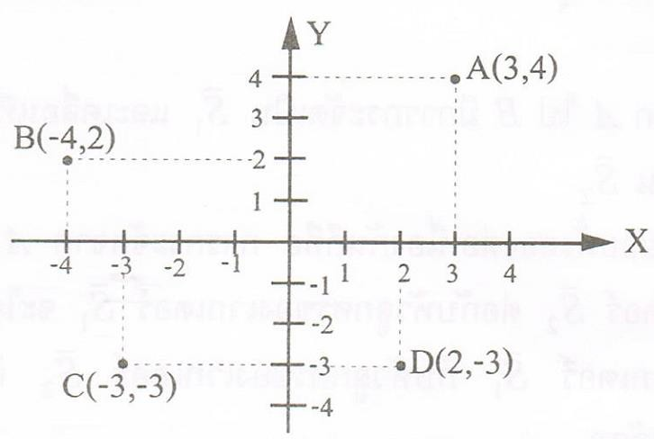


LINE : @tumtewphysics
กำรเคลื่อนที่แนวตรง
1. กำรบอกต ำแหน่งของวัตถุ
1.2 กำรบอกต ำแหน่งวัตถุในระนำบ
จุดอ้ำงอิง ของกำรบอกตำ แหนง่ ในระนำบคอื “จุดกำเนดิ ”

Slide 4




LINE : @tumtewphysics
กำรเคลื่อนที่แนวตรง
2. ระยะทำงหรือกำรกระจัด
1.2 กำรบอกต ำแหน่งวัตถุในระนำบ
กำรเคลื่อนที่
คอื กำรเปลย่ี นตำ แหนง่ ของวตถในชุ่ั วงเวลำหนง่ึ
ระยะทำงและกำรกระจัด
เป็ นปรมำิ ณททำ ่ี ให้ทรำบตำ แหนง่ และระยะทวตถเุั่ี คลอ่ื นทไป่ี ได้

Slide 5






LINE : @tumtewphysics
กำรเคลื่อนที่แนวตรง
2. ระยะทำงหรือกำรกระจัด
2.1 ระยะทำง (Distance)
C
2m
คือ ควำมยำวตำมเส้นทำงที่วัตถุเคลื่อนที่ได้จริง
4m
A
6m
B
เป็ นปริมำณ สเกลำร์ มีขนำดเพียงอย่ำงเดียว
B
A
มีหน่วยเป็ น เมตร(m)
ใช้สัญลักษณ์ S

Slide 6






LINE : @tumtewphysics
กำรเคลื่อนที่แนวตรง
2. ระยะทำงหรือกำรกระจัด
2.2 กำรกระจัด (Displacement)
C
2m
คือ ปริมำณที่ใช้บอกต ำแหน่งใหม่
เทียบกับต ำแหน่งเดิม
4m
A
6m
B
เป็ นปริมำณ เวกเตอร์
มีขนำดและทิศทำง
B
A
มีหน่วยเป็ น เมตร(m) ใช้สัญลักษณ์ 𝑆

Slide 7
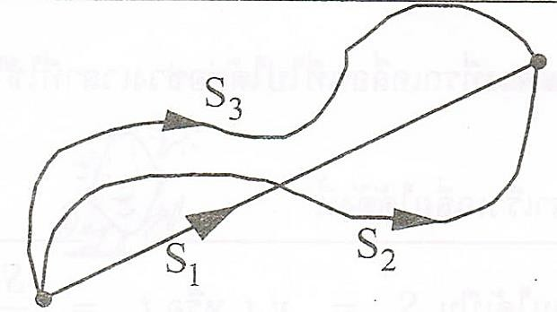




LINE : @tumtewphysics
กำรเคลื่อนที่แนวตรง
2. ระยะทำงหรือกำรกระจัด
ระยะทำงสั้นที่สุด จะเท่ำกับขนำดของกำรกระจดั
ถ้ำวตั ถเุ คล่ือนทไปขำ่ี ้ งหนำ้ เป็ นเส้นตรง ระยะทำงและกำรกระจดั จะมคำ่ี เท่ำกนั

Slide 8
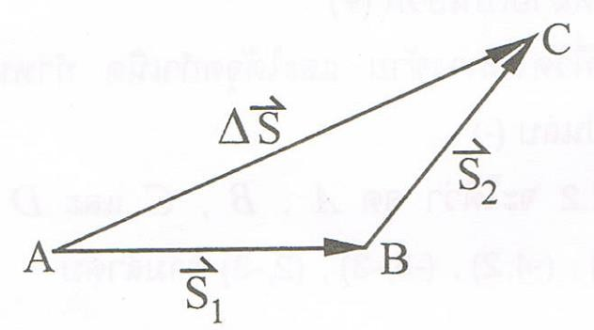


LINE : @tumtewphysics
กำรเคลื่อนที่แนวตรง
2. ระยะทำงหรือกำรกระจัด
กำรรวมกันของปริมำณเวกเตอร์
กำรกระจัดเป็ นปริมำณเวกเตอร์ กำรรวมกันของกำรกระจัด ต้องรวมกันแบบเวกเตอร์
∆𝑺 = 𝑺� + 𝑺� + 𝑺� + ⋯

Slide 9

LINE : @tumtewphysics
โจทย์ - กำรเคลื่อนที่แนวตรง
6.1 นำยชวนเดินไปทำงทิศตะวันออกได้ 4 เมตร แล้วเดินต่อไปทำงทิศเหนืออีก
3 เมตร แล้วจึงย้อนกลับไปทำงทิศใต้อีก 6 เมตร จงหำกำรกระจัดลัพธ์ของนำย
ชวน (5)

Slide 10
LINE : @tumtewphysics
โจทย์ - กำรเคลื่อนที่แนวตรง
6.2 นำยเจเดินไปทำงทิศเหนือได้ 3 เมตร แล้วจึงเดินต่อไปทำงตะวันออกอีก 4
เมตร ต่อมำเคลื่อนไปทำงทิศใต้อีก 6 เมตร จงหำกำรกระจัดลัพธ์ของนำยเจ (5
เมตร)

